Slide 1
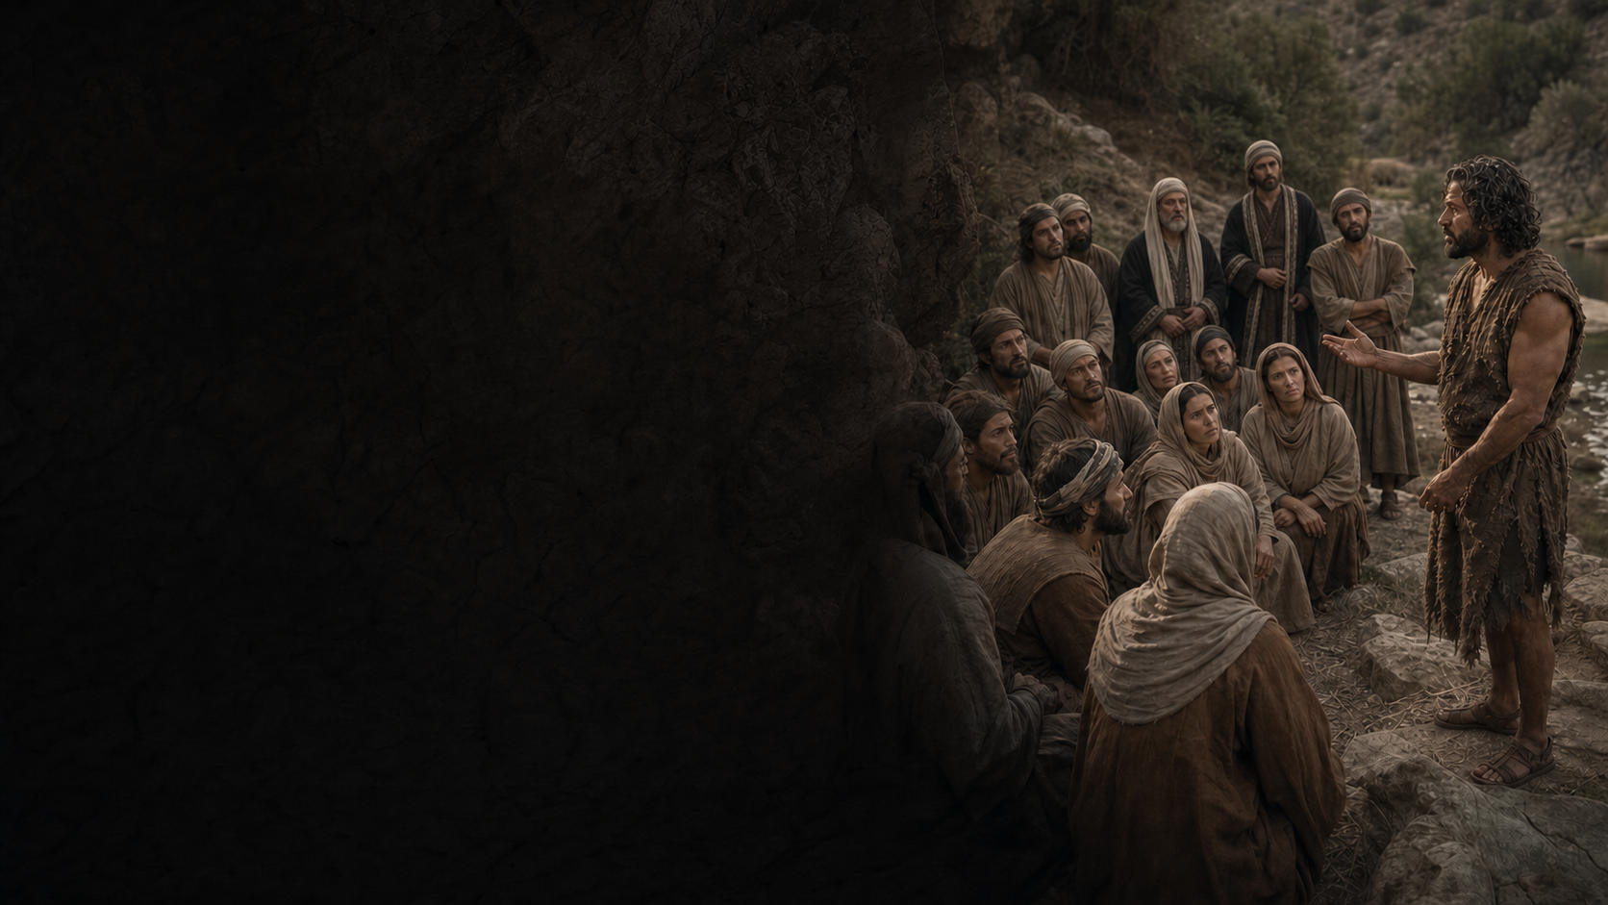
VA SIN PRECIO
Conversión que produce fruto
VA SIN PRECIO
PERO DA FRUTO
La gracia se recibe gratis;
la conversión se reconoce en la vida.
«Dad frutos dignos de conversión»
1
2
3
4
5
ACOGER
NOMBRAR
ENDEREZAR
DAR FRUTO
PERMANECER
El Reino se ha acercado:
la gracia toma la iniciativa.
Un hábito, una palabra
o un vínculo necesita verdad.
No rehacer toda la vida:
elegir un giro concreto.
La conversión se reconoce
en una acción repetida.
El fruto necesita tiempo,
apoyo y revisión.
Convertirse no compra a Dios:
responde a su cercanía.
Sin culpa ni exhibición:
mirar permite elegir.
Qué, cuándo y con quién
vuelven el paso posible.
Reparar, compartir y cuidar
hacen visible el Reino.
Pedir ayuda y recomenzar
también es fidelidad.
01
Notes:
Idea central: el Reino se ha acercado; la conversión no compra la gracia, responde a ella con frutos concretos.
Recorrer cinco movimientos: acoger, nombrar, enderezar, dar fruto y permanecer.
La fotografía presenta directamente a Juan Bautista predicando junto al Jordán. Juan conserva la fisonomía ya aprobada en «Soy tu hijo»; los oyentes mantienen escala humana y dirigen la mirada hacia él.
El texto crema permanece sobre una zona de roca y sombra creada dentro de la imagen; no se sustituye por naranja ni se fuerza el contraste con una banda opaca.

Slide 2
CUATRO RESONANCIAS BÍBLICAS
La cercanía de Dios renueva el corazón, endereza el camino y produce fruto
01
Ez 36,26
02
Is 58,6–7
03
Lc 3,10–11
04
Gal 5,22–23
CORAZÓN NUEVO
CONVERSIÓN QUE LIBERA
FRUTO COMPARTIDO
FRUTO DEL ESPÍRITU
«Os daré un corazón nuevo y pondré en vosotros un espíritu nuevo.»
«Romper las cadenas… compartir tu pan con el hambriento.»
«El que tenga dos túnicas, que comparta con el que no tiene.»
«Amor, alegría, paz, paciencia, amabilidad, bondad, fidelidad…»
La conversión no nace del desprecio de uno mismo. Dios vuelve sensible el corazón para responder con verdad.
El ayuno que agrada a Dios toca relaciones y necesidades reales: libera, comparte y protege la dignidad.
Juan traduce la conversión en acciones verificables. Lo recibido gratis se vuelve cuidado concreto.
El fruto madura en el tiempo. No es espectáculo ni perfección instantánea, sino una vida que aprende otro modo.
SÍNTESIS
Corazón renovado · camino enderezado · bien compartido · fruto del Espíritu
Pregunta de fondo: ¿qué cambio pequeño haría visible que Dios está cerca?
02
Notes:
Ezequiel anuncia un corazón nuevo; Isaías traduce la conversión en liberación y pan compartido.
Lucas recoge la respuesta concreta de Juan: compartir túnica y alimento. Gálatas recuerda que el fruto del Espíritu madura como un modo de vivir.
Pregunta clave: qué cambio pequeño haría visible que Dios está cerca.
Evitar convertir la conversión en desprecio de uno mismo, espectáculo o promesa desproporcionada.

Slide 3
PROPUESTA DE REUNIÓN · 70 MINUTOS
De la cercanía de Dios a un fruto concreto
00′
1
ESCUCHAR
¿Qué frase mueve el corazón hacia una misión concreta?
Oír «Va sin precio» completa, sin explicarla todavía.
08′
2
NOMBRAR
¿Qué hábito, palabra, relación o prioridad pide verdad?
Tarjeta: «me acerca» / «me anestesia» / «necesita revisión».
20′
3
ILUMINAR
¿Qué aparece primero: la cercanía de Dios o nuestro cambio?
Leer Mt 3,1–12 y marcar: acercarse, preparar, fruto, piedras y fuego.
38′
4
DISCERNIR
¿Qué diferencia un fruto real de una promesa nacida de la culpa?
Casos ficticios: aplicar concreción, gratuidad, cuidado y sostenibilidad.
58′
5
ELEGIR
¿Qué cambio pequeño hará visible esta semana que Dios está cerca?
Elegir un fruto para siete días: cuándo, dónde, con quién y revisión.
CRITERIO: conversión no es humillación, control ni exposición. No forzar confidencias ni promesas inseguras. Ante adicción, violencia, autolesión o riesgo, priorizar seguridad y ayuda competente. Elegir un paso responsable. Pasar es válido.
03
Notes:
Materiales: audio de «Va sin precio», tarjetas y bolígrafos.
La tarjeta de revisión es opcional y no se recoge. Los casos de discernimiento son ficticios.
Filtros sugeridos: concreción, gratuidad, cuidado y sostenibilidad. No forzar confidencias ni compromisos públicos.
Cierre: un fruto para siete días con cuándo, dónde, con quién y revisión; compartir y pasar son opciones válidas.

